Slide 1
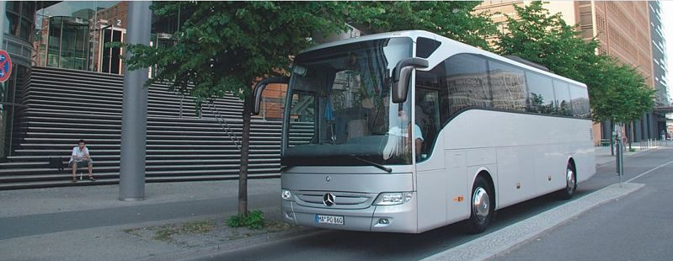
Programska podrška
za poslovanje u
prometnom sektoru

Slide 2
Informacijski sustav poduzeća podijeljen je na:
Financijsko računovodstveni informacijski podsustav
Prometno – komercijalni
informacijski podsustav

Slide 3
Financijsko računovodstveni
informacijski podsustav
  Glavna knjiga
  Salda konti
  Devizni salda konti
  Uzorci za knjiženje
  Kamate
  Opomene
  Porezna knjiga
  Platni promet
  Kunska blagajna
  Devizna blagajna
  Osnovna sredstva
  Plaće
  Materijalno poslovanje
  Nabava materijala
  Prodaja (Fakturiranje, odobrenja, predračuni)
Moduli su međusobno povezani preko jedinstvenoga
menija u cjelovit informacijski sustav.

Slide 4
Prometno – komercijalni
informacijski podsustav
  Vozni red
  Cjenici
  Sustav informacija
  Radni nalozi
  Raspored vozila i vozača
  Putni nalozi
  Zbirna blagajna
  Prodaja na autobusnim stanicama (mjesečne, dnevne…)
  Posebne vožnje (unos, prodaja)
  Održavanje vozila
Pojedinačni moduli informacijskoga podsustava povezani
su međusobno s financijsko - računovodstvenim
informacijskim podsustavom.

Slide 5
Shematski prikaz
informacijskog sustava

Slide 6
Vozni red i informacije
Funkcija : Planiranje voznih redova – varijanta prijevoza i radnih stupaca vožnje po mjestima
troška
Opis : Sastavljanje stupaca voznoga reda sa satima, mjestima, zaustavljanjima;
za nedefinirani broj prijevoznika i mjesta troškova, s određenim režimom obrta.
Funkcije :
Priprema varijanti voznih redova
Sastavljanje varijanti kilometara voznih redova
Sastavljanje voznoga reda na osnovi varijante
Sastavljanje voznoga reda po stanicama, s izborom sljedećih mogućih stanica (daljinar)
Proporcionalan razmak od odlaska do odlaska
Unos plus KM - vođenje KM vožnje i KM za putnika
Mogućnost »vožnje pored« stanice bez stajanja
Mogućnost kopiranja stupaca vožnje, varijante na novi odlazak
Vođenje stupaca po troškovnim mjestima / statistika pokrivanja po troškovnom mjestu
Ispisi
Vozni red, varijante
Vozni red stanice s via stanicama
Cjenici
Prometne informacije (povezivanje s cjenicima)

Slide 7
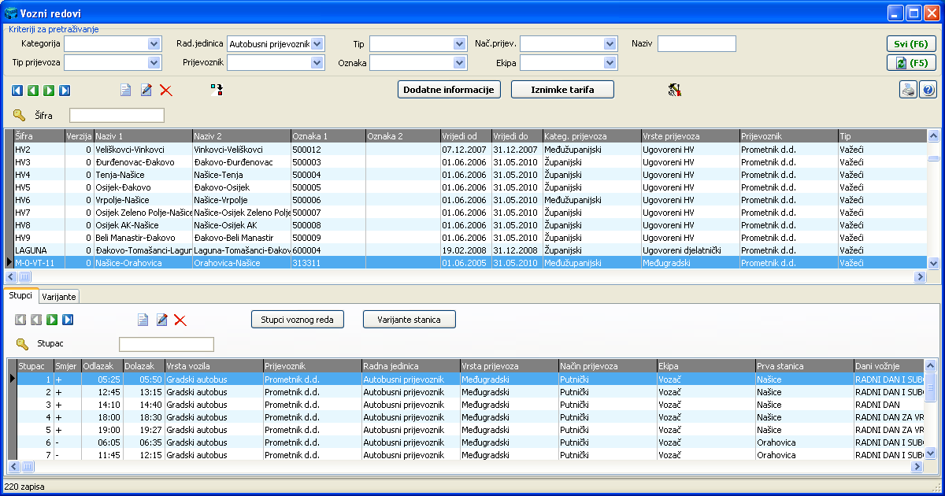
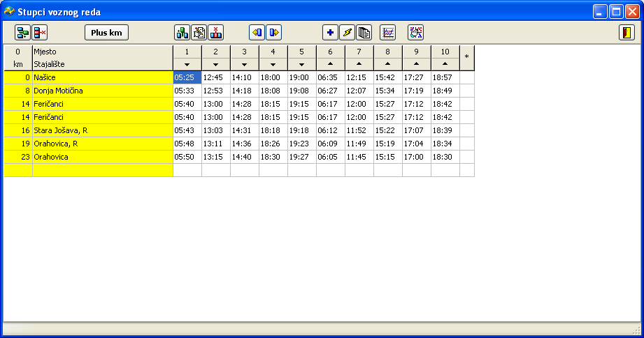
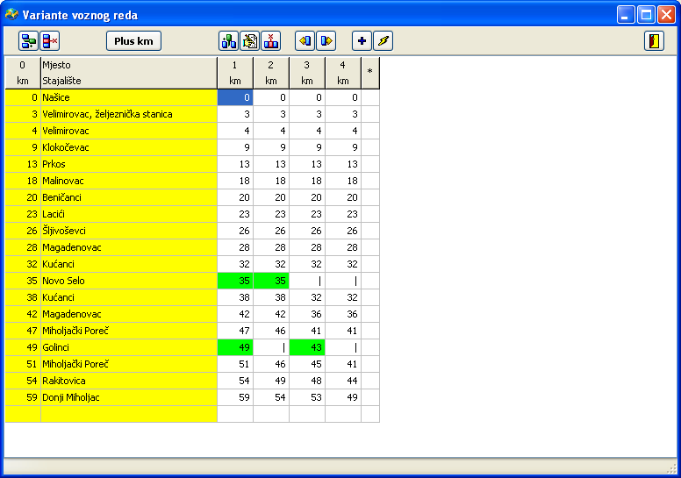
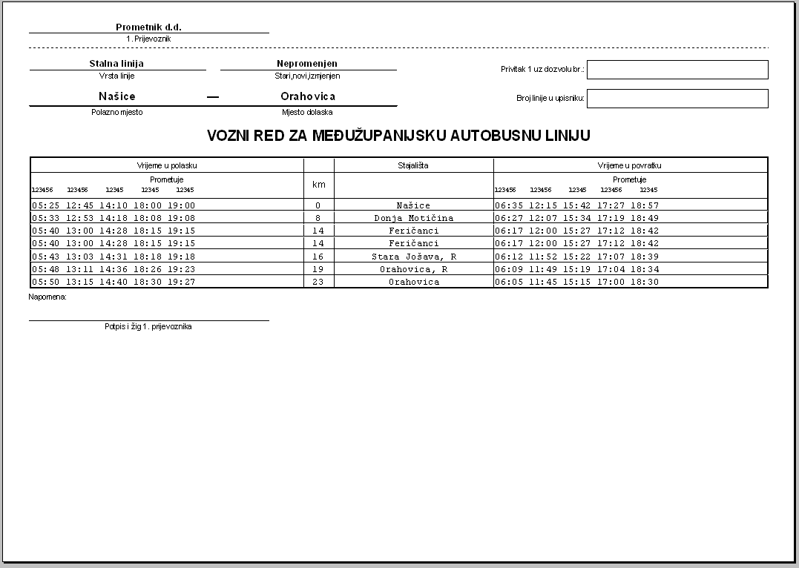
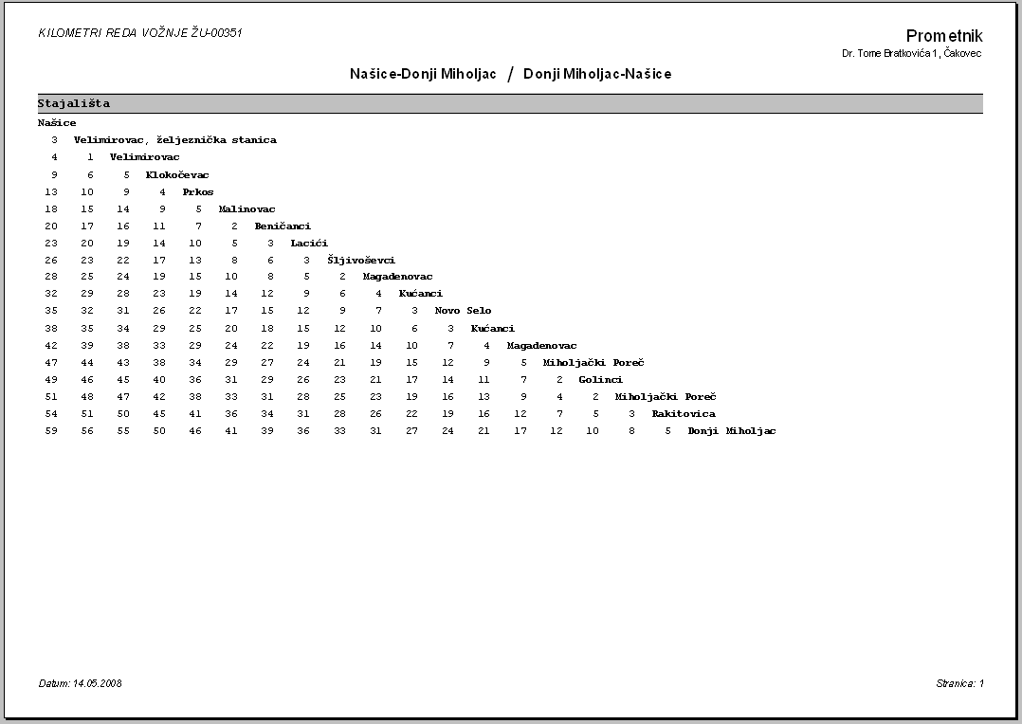
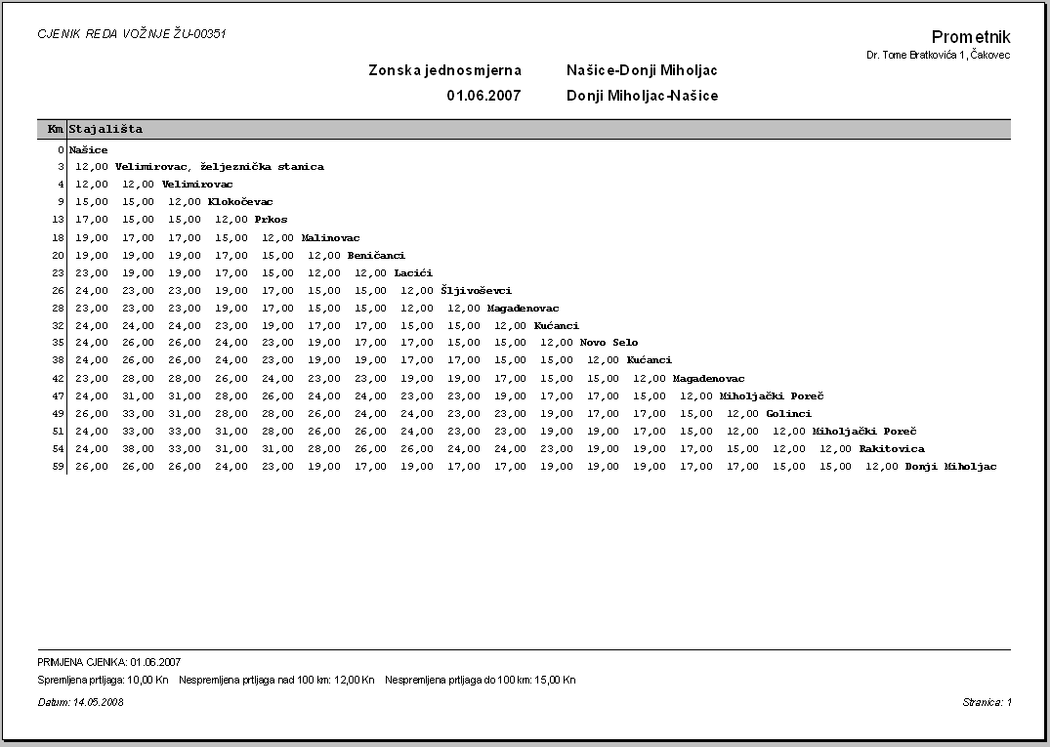
Vozni red i informacije

Slide 8
Cjenici
Funkcija : Vođenje cijena prijevoza i usluga
Opis : Priprema cijena prijevoza, različiti cjenici (različiti prijevoznici, po
tipovima karata; gledano na faktor), obrada izuzetaka pojedinačnih stupaca
voznoga reda
Funkcije :
Sastavljanje cjenika na jednom mjestu
Određivanje cijena prijevoza i usluga (putnička prtljaga, nepraćena prtljaga, dostava …)
Preglednost sastavljanja
Obrada izuzetaka
Ispisi
Cjenici za stranke
Cjenici za prijevoznike

Slide 9
Radni nalozi
Opis : Grupiranje stupaca vožnje u izvedive skupine zadataka (radne naloge) za jednoga
vozača/vozilo, poštivanje zakonskih ograničenja.
Funkcije :
Sastavljanje na osnovi stupaca VR (dodavanje vožnji)
Mogućnost dijeljenja stupaca (nešto na jednom, a nešto na drugom RN)
Izbor samo mogućih vožnji; vođenje pokrivenosti vožnji u pojedinačnom režimu;
Mogućnost pogleda u stupce vožnje; trasu i režim obrta stupca
Dodavanje ostalih vožnji (dostava, garaža)
Dodavanje zadataka vozača (priprema, pospremanje, užina, čišćenje autobusa, ….)
Mogućnost ažuriranja naloga
Sastavljanje RN u različnim režimima (Radni dan za vrijeme škole, Radni dan za vrijeme praznika, Subota, Nedjelja i praznik)
Sastavljanje RN u različitim varijantama za predpripremu (u radu, važeći, u mirovanju)
Obračun KM (po vrsti kilometara: puni prazni nulti; po vrsti prijevoza: prigradski, međugradski, ugovorni ….) i rad vozača s pripadajućim obračunskim satima (sati vožnje, mirovanje, vrijeme čekanja, ….), također po troškovnim mjestima.
Ispisi
Statistike upotrebe KM i sati po pojedinačnom režimu (kumulativni ispis radnih naloga)
Pregled pokrivenosti vožnji-stupaca (svih ili iz određenoga kraja)

Slide 10
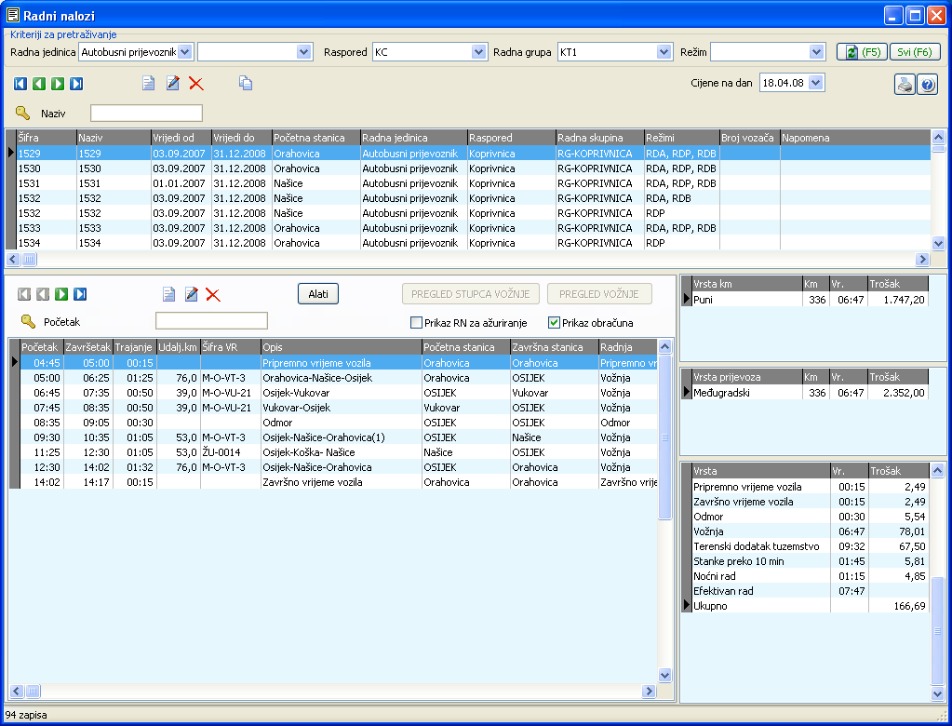
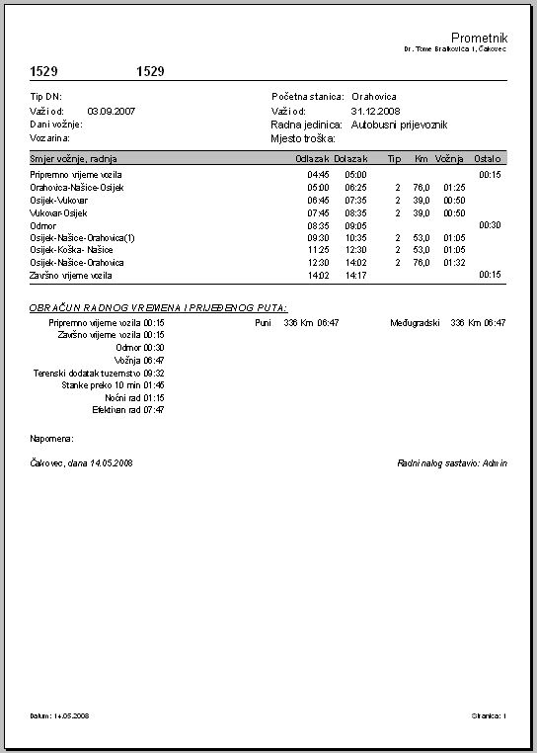
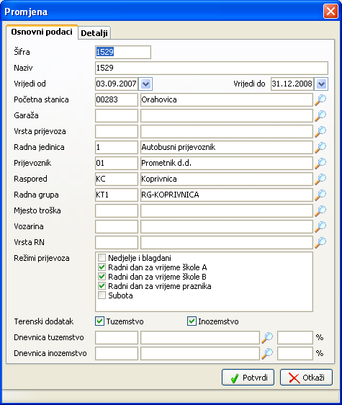
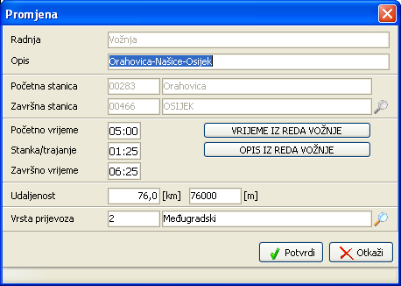
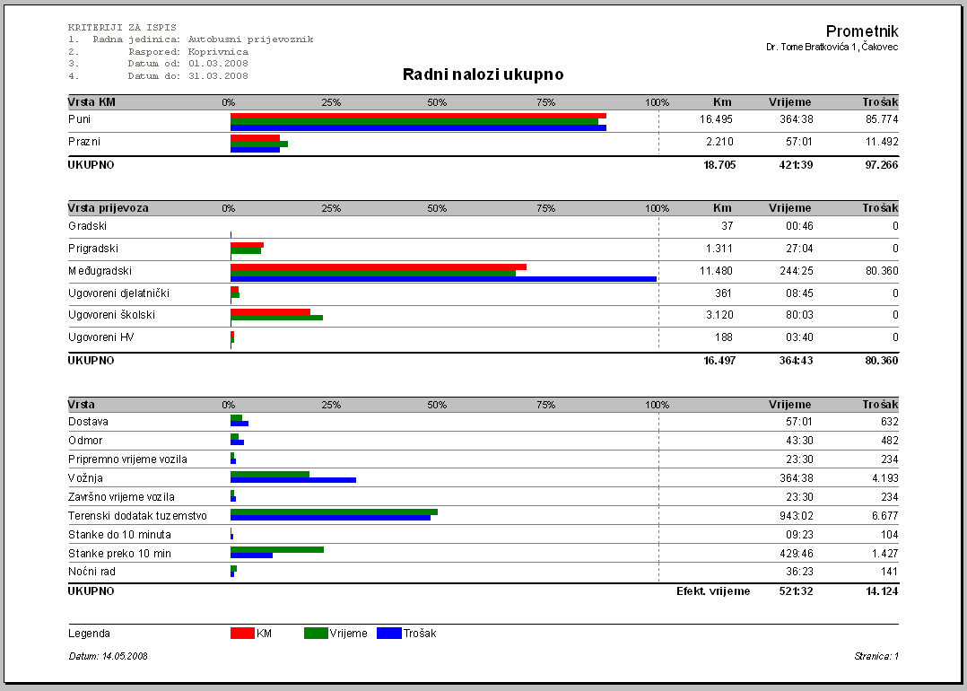
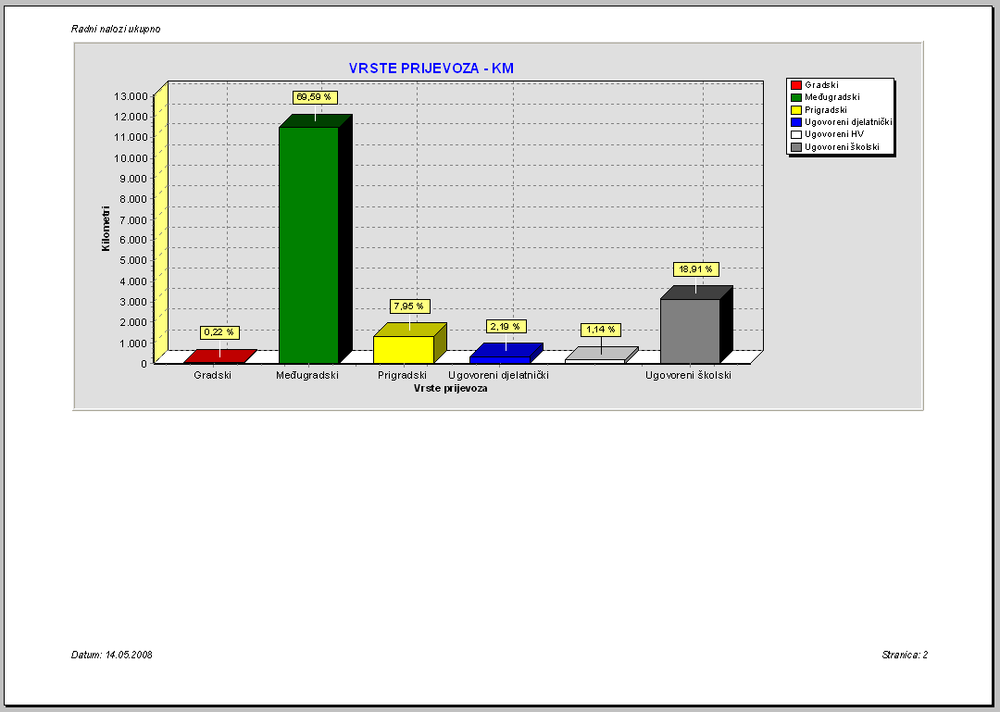
Radni nalozi

Slide 11
Posebne vožnje
Opis : Praćenje narudžbi posebnih prijevoza po strankama, podjela na više
dana, osnova za fakturiranje usluga i rasporeda vozača i vozila na posebni
prijevoz; traženje raspoloživih izvora na osnovi već raspoređenoga osoblja.
Funkcije :
Sastavljanje na osnovi narudžbi stranaka,
Prijevoz nije definiran na osnovi šifranta stanica,
Veza s rasporedom (raspoloživa vozila odgovarajuće klase, vozači),
Raspon rada je moguć na više dana,
Predpriprema za fakturiranje prijevoza (dogovorena tarifa tj. kilometri + dnevnice)
Ispisi
Narudžbe
Pregled po naručitelju / naručiteljima
Realizacija po naručiteljima
Statistike izvršenih prijevoza, realizacija po komercijalistima

Slide 12
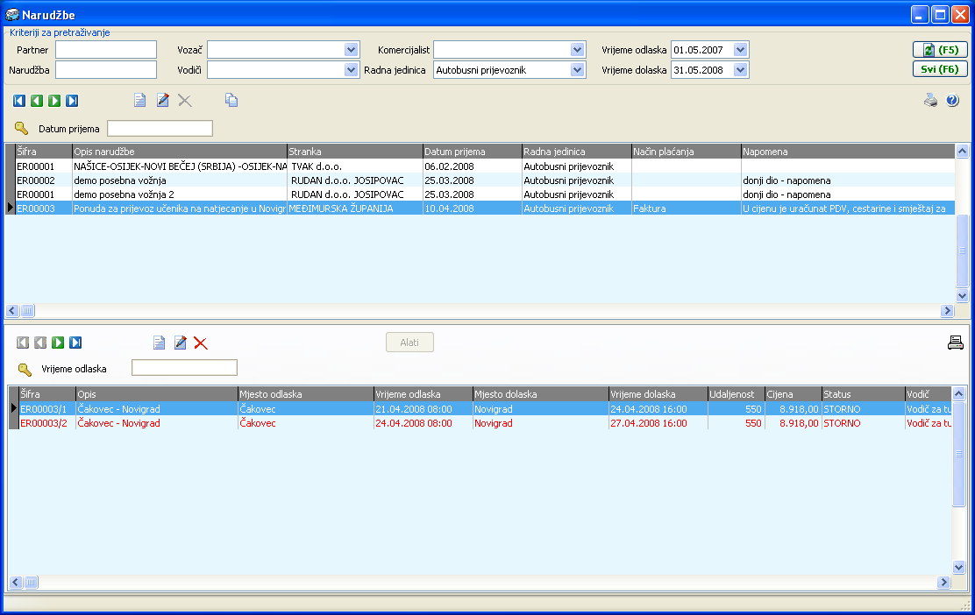
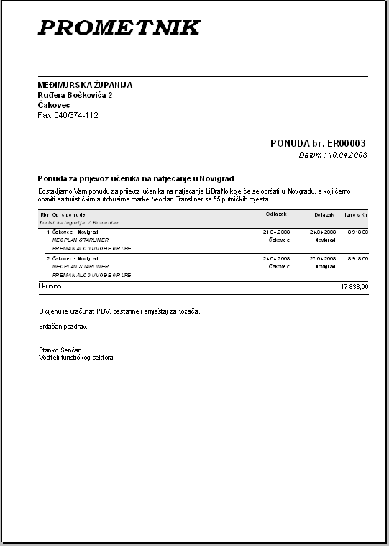
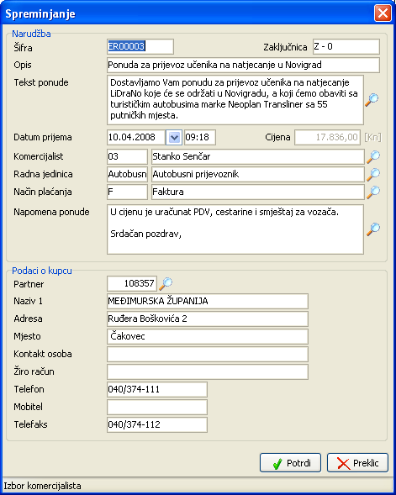
Posebne vožnje

Slide 13
Raspored
Funkcija: Raspoređivanje voznoga osoblja na radne naloge i posebne prijevoze (nalozi
dodijeljeni vozačima, vozila), praćenje odsutnosti vozača i vozila
Funkcije:
Kalendar s dnevnim određenim režimima prijevoza (terminski plan)
Šifrant vozača s domicilom, matičnim troškovnim mjestom, matičnim vozilom, udaljenosti od domicila
Šifrant vozila s troškovnim mjestom, tipom vozila, turističkom kategorijom …
Raspored vozača na domicilne skupine i podskupine
Dodjela naloga skupinama i određivanje kontinuiranog obrta naloga (turnusi), te načinom obrta
Automatsko raspoređivanje unutar domicilne skupine
Praćenje na osnovi zakonsko određenih ograničenja (neprekidni sati rada itd.)
Raspored posebnih prijevoza ovisno o trajanju posebne vožnje, raspoloživosti i klasi vozila
Vođenje odsutnosti vozača, vođenje popravaka tj. izostanka vozila
Pregled neraspoređenih naloga, posebnih vožnji, slobodnih vozača i vozila u svakom trenutku (unutar podskupine, skupine, troškovnoga mjesta tj. cijele organizacije)
Praćenje iskorištenosti izvora, mogućnost optimizacije
Cjelokupni pregled dnevnih događaja (dnevni raspored), mjesečnoga plana (rasporedna tabela)
Mogućnost rasporeda naloga izvan aktualnoga režima (posebnost)
Automatsko izdavanje putnih naloga

Slide 14
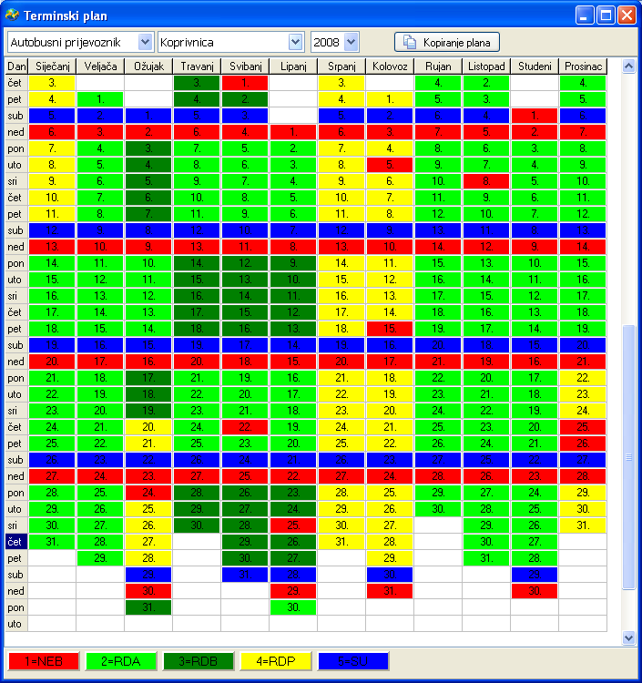
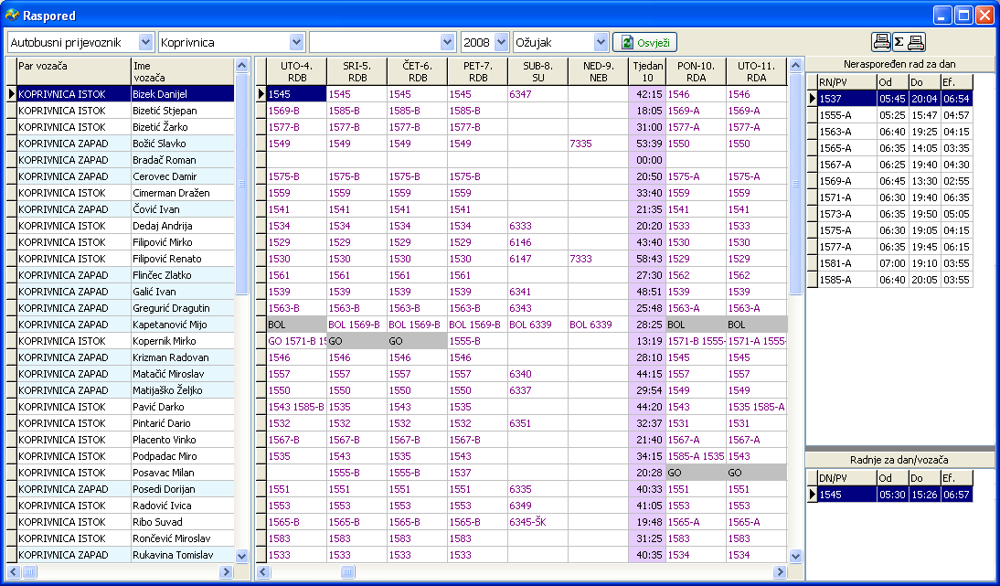
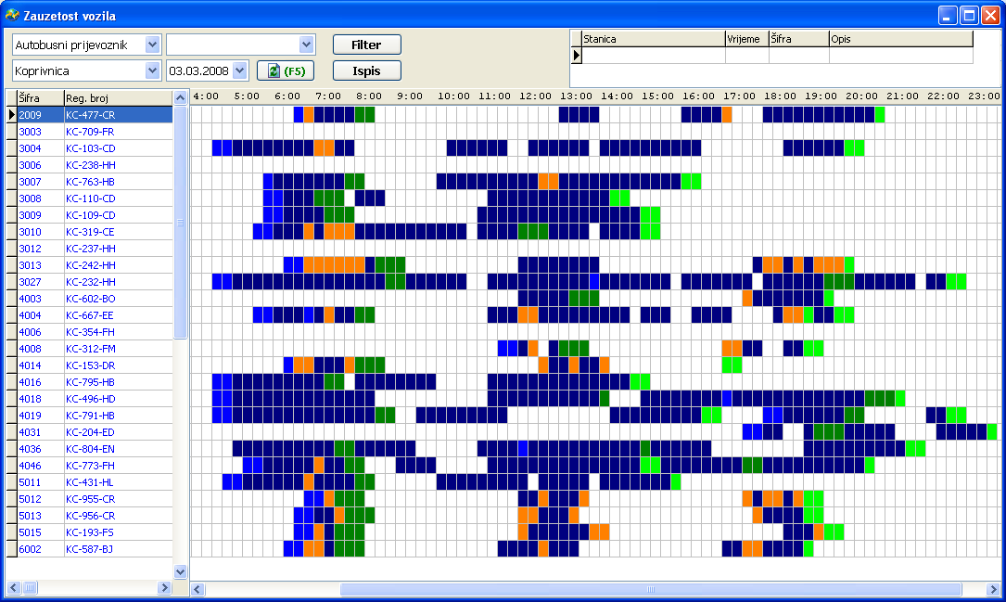
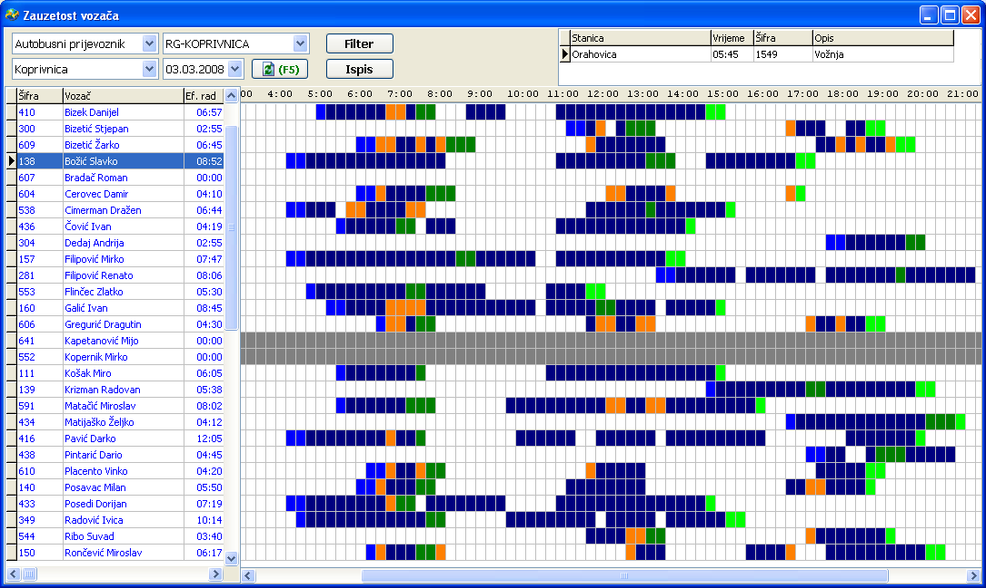
Raspored

Slide 15
Putni nalozi
Opis: Izdavanje zakonski propisanih dokumenata - ispis trase vožnje s kilometrima i
predviđenim satima, obračun i statistika rada vozača i vozila, mogućnost praćenja
potrošnje goriva.
Funkcije :
Slika radnoga naloga, s fiksnim izračunljivim poljima za obračun, vozačima, suvozačima i vozilom.
Obračun rada vozača, vozila u razdoblju – praćenje zakonsko određenih ograničenja
Mogućnost ručnoga dodavanja novoga zadatka (vožnje, dostave, rada …)
Pregled puta vozila, predviđenoga položaja vozača u određenom trenutku,
Obračun po obavljenom putnom nalogu – predviđene mogućnosti zamjene vozača, vozila, djelomično obavljen PN, stornacija PN
Obračun inkasa - na putni nalog - povezivanje s zbirnom blagajnom (akontacije, izdavanje gotovine na PN)
Vođenje obračuna po prometniku (evidencija)
Kartica vozača, prilog platnoj listi sa svim parametrima obračuna
Statistike po različitim kriterijima (sati vožnje, KM u razdoblju, po troškovnom mjestu, režimu…)
Obračun - prijenos u evidencijske liste - kopiranje u VP plaće
Ispisi
Putni nalozi
Pregled po vozaču / vozačima
Kumulativne statistike prijeđenog puta i vremena
Kontrolni ispisi višestruke dodjele PN, višestruke pokrivenosti vozača

Slide 16
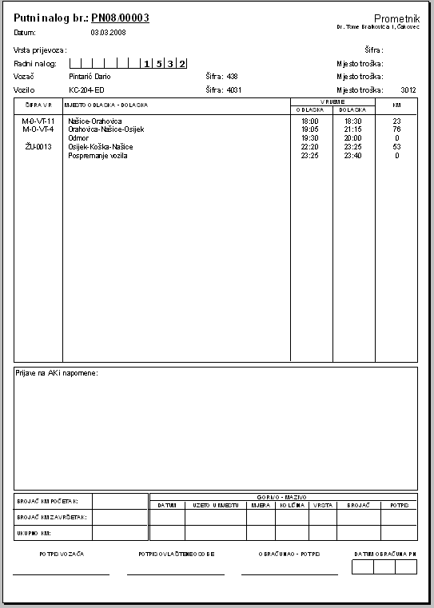
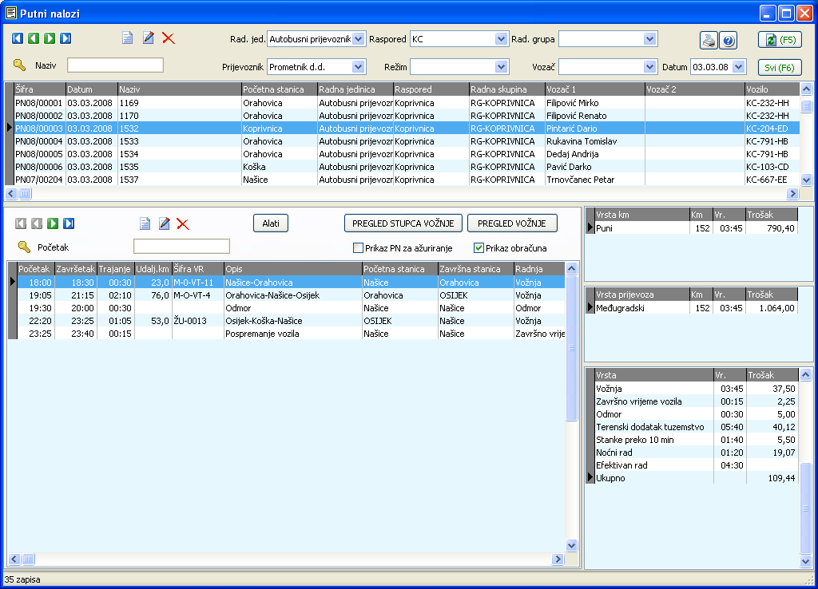
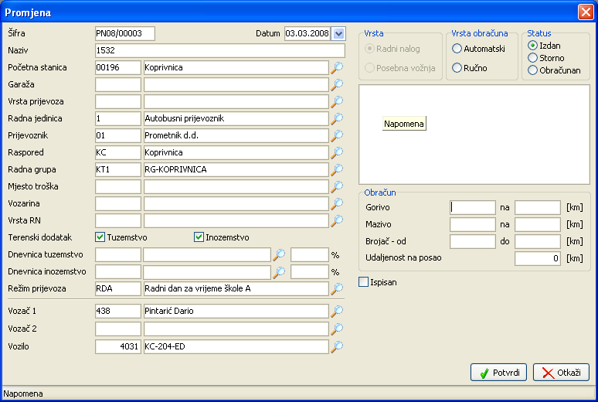

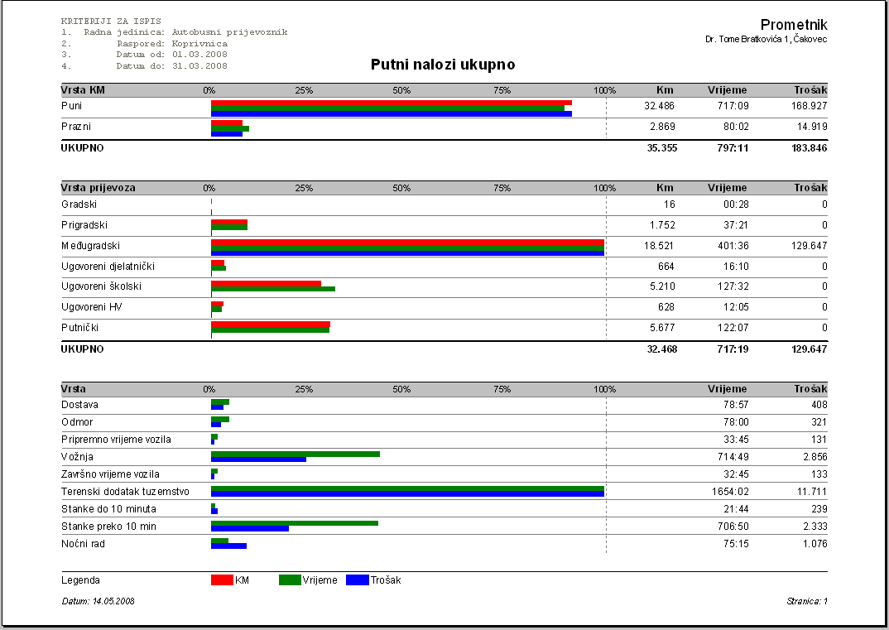
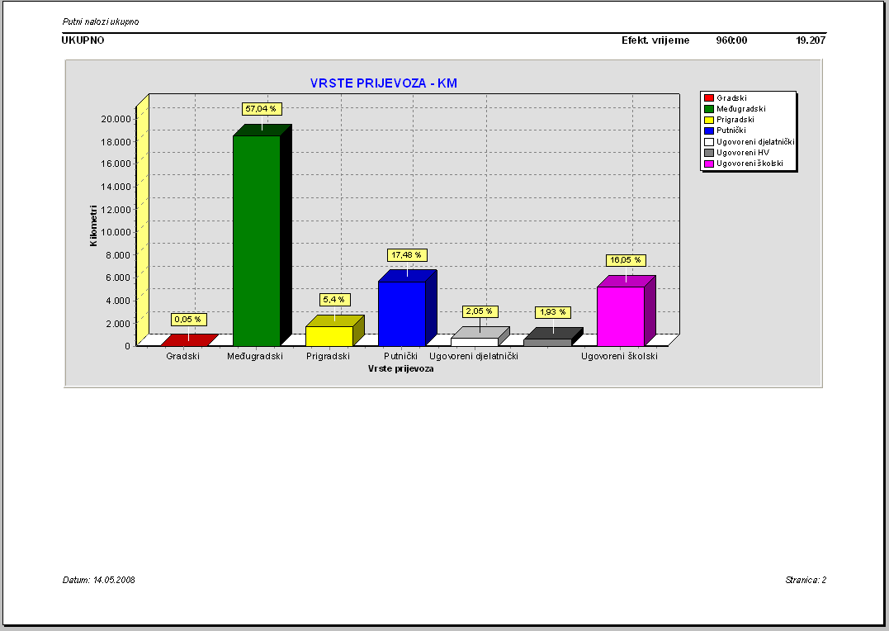
Putni nalozi

Slide 17
Zbirna blagajna
statistički pregledi po linijama također po voznim redovima, te unutar voznoga reda od stanice do stanice
prihodi po linijama, vozni redovi
prihodi po vrstama karata
obračun poreza kod međunarodnog prometa /do granice - preko granice/
zaduženje karata /vozača, blagajne kolodvori, agencije/
pregledi za fakturiranje karata drugim prijevoznicima

Slide 18
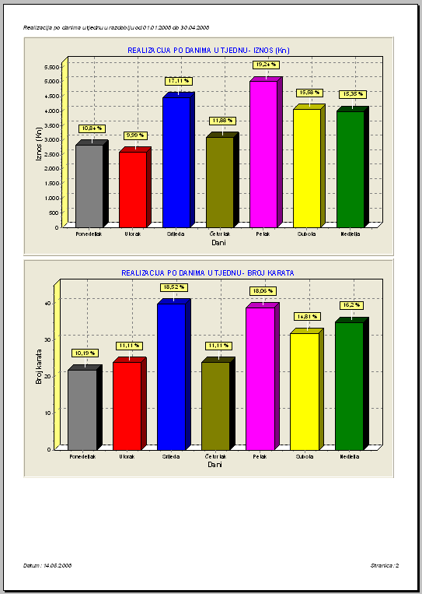

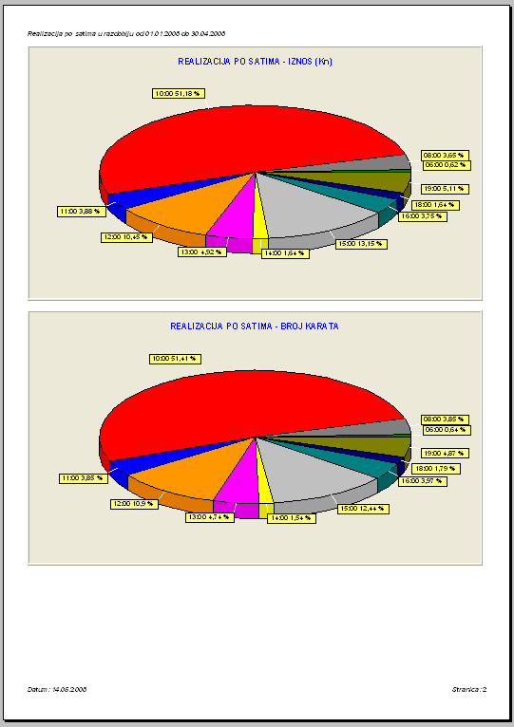
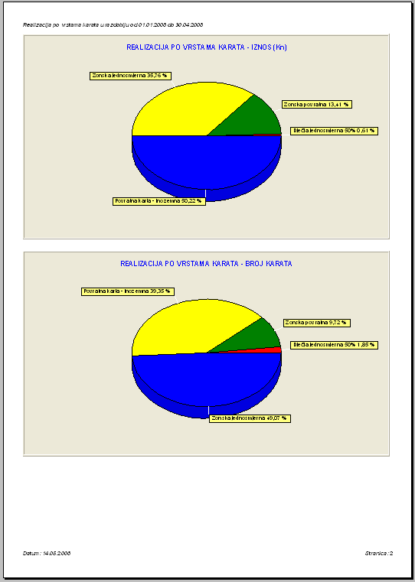
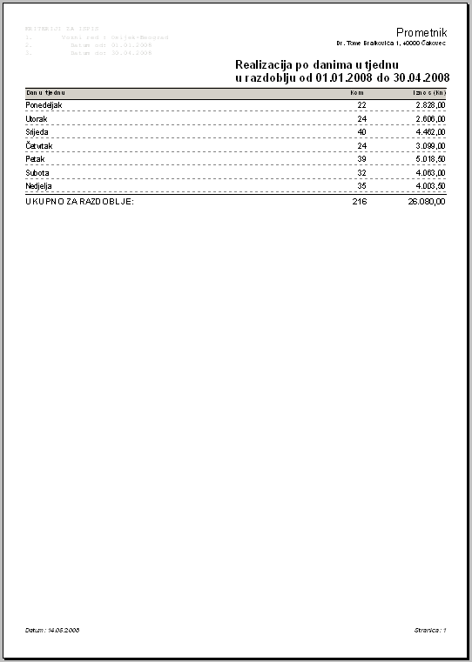
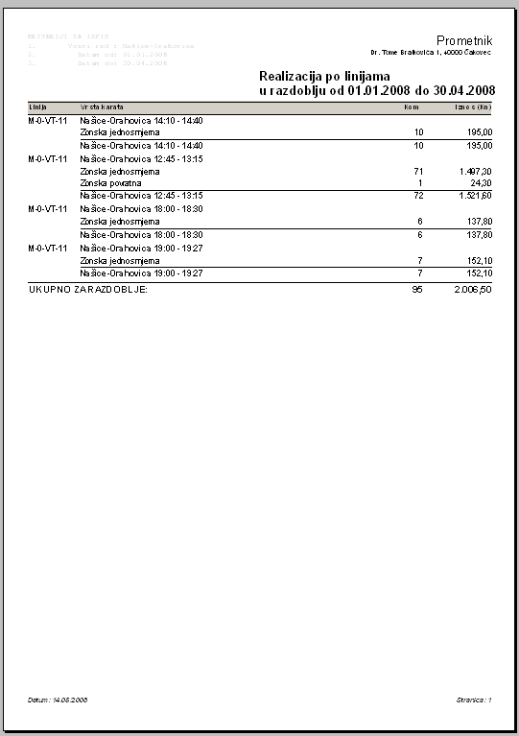
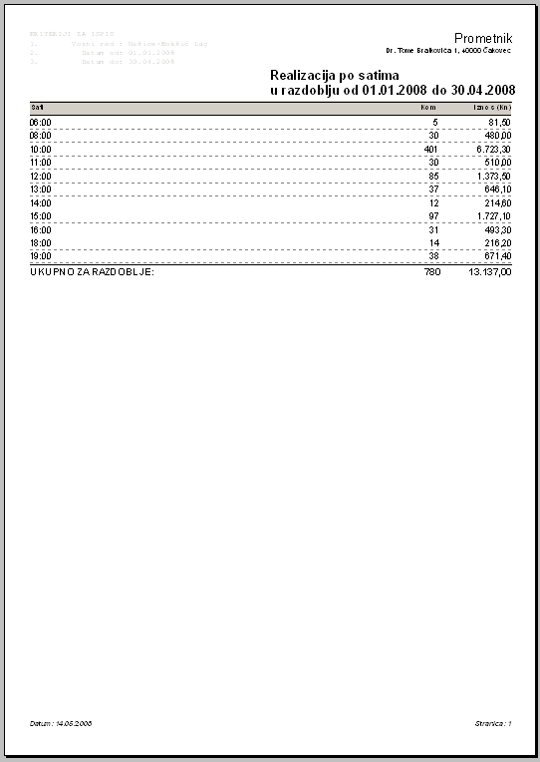
Zbirna blagajna

Slide 19
Prodaja karata
Opis: Prodaja karata, informacije o voznim redovima
Funkcije :
Cijena karte izračunava se na osnovu kriterija (vožnja, vrsta karata, popust, rezervacija i broj karata)
Kreiranje karte te ispis na POS printer
Izdavanje mjesečnih karata
Mogućnost telefonske rezervacije

Slide 20
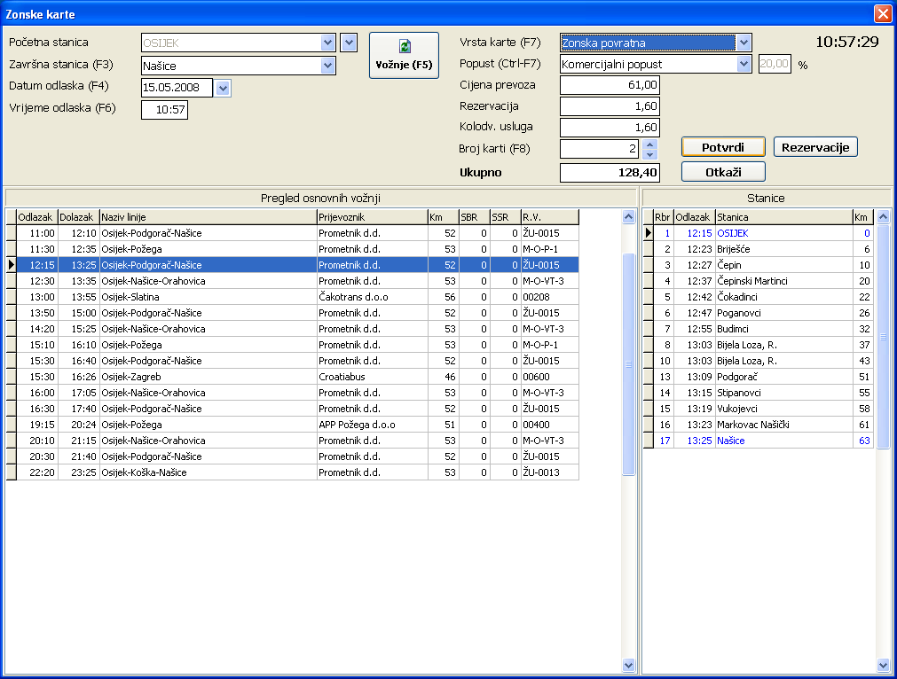
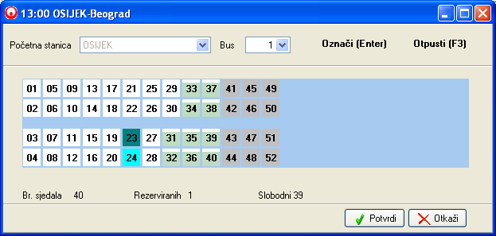
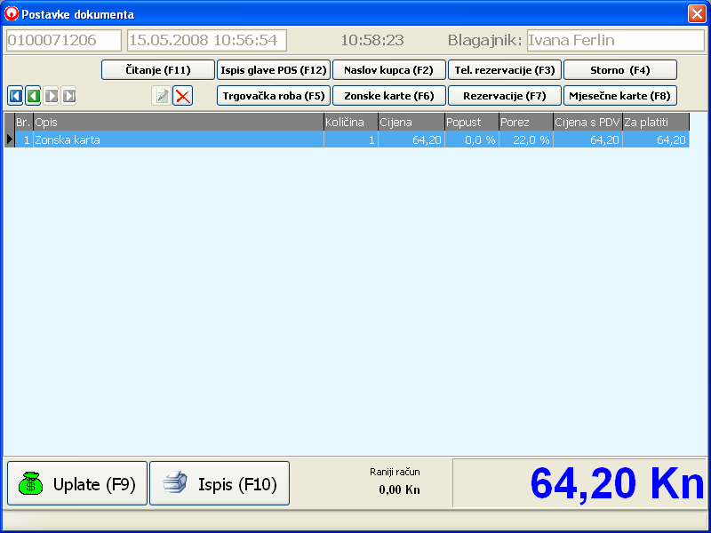
Prodaja karata

Slide 21
Hvala na pažnji !

